Slide 1
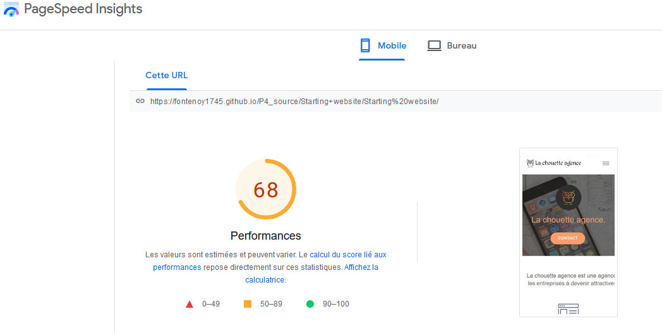
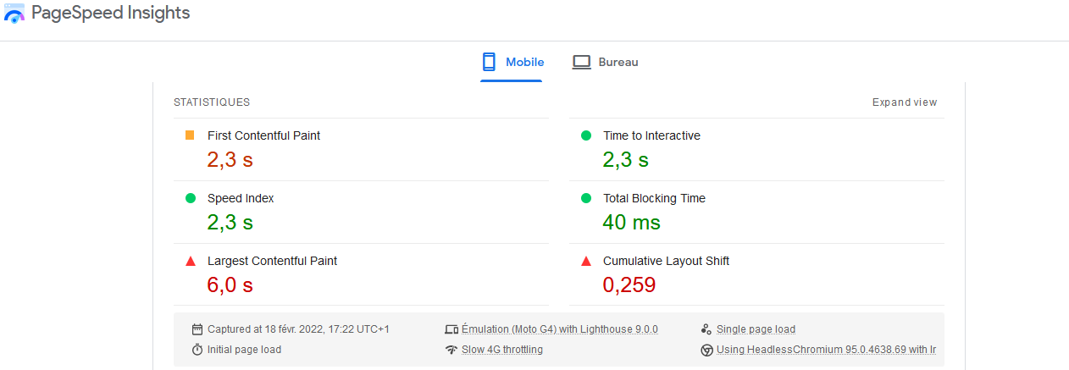
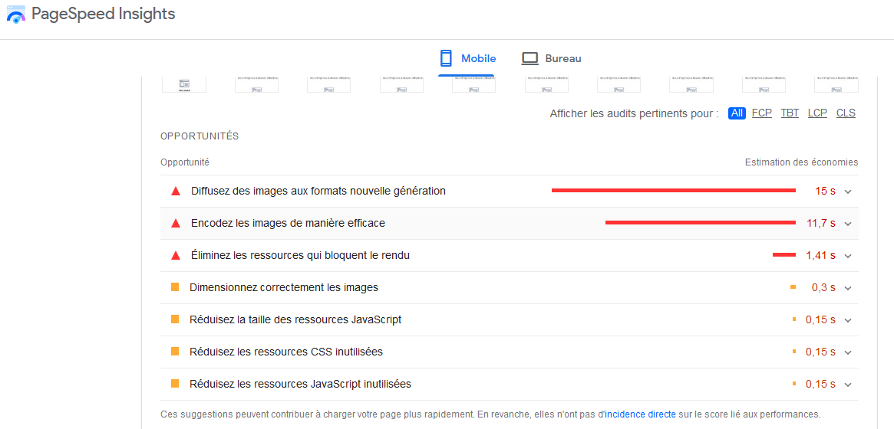
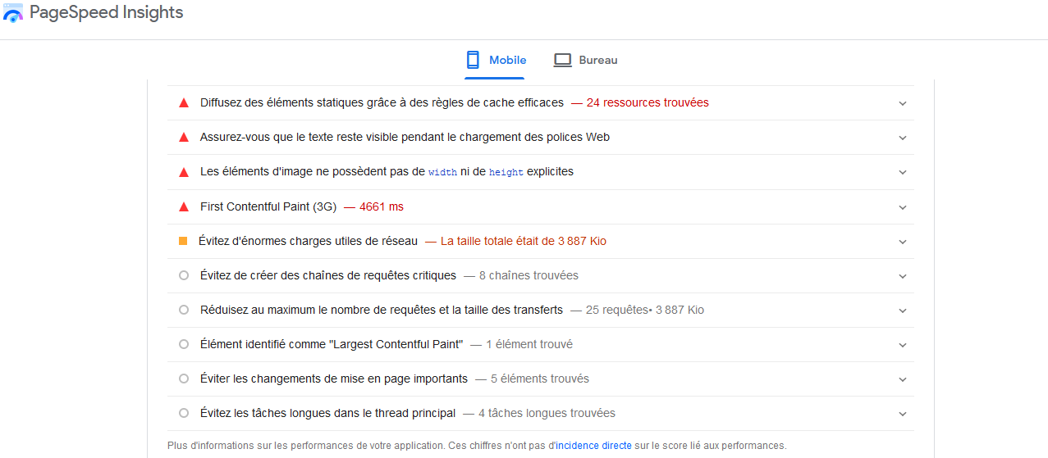
RAPPORT D'OPTIMISATION – SITE WEB "LA CHOUETTE AGENCE"
Analyse de l'existant en version mobile :

Slide 2
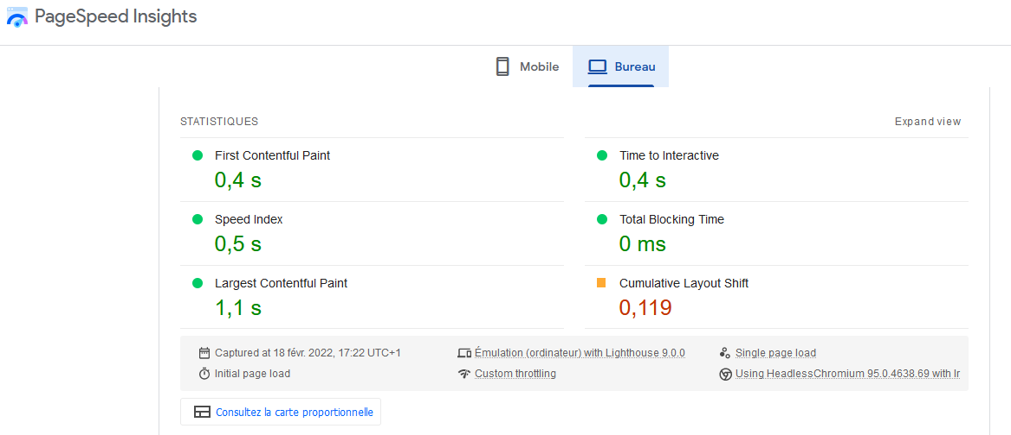
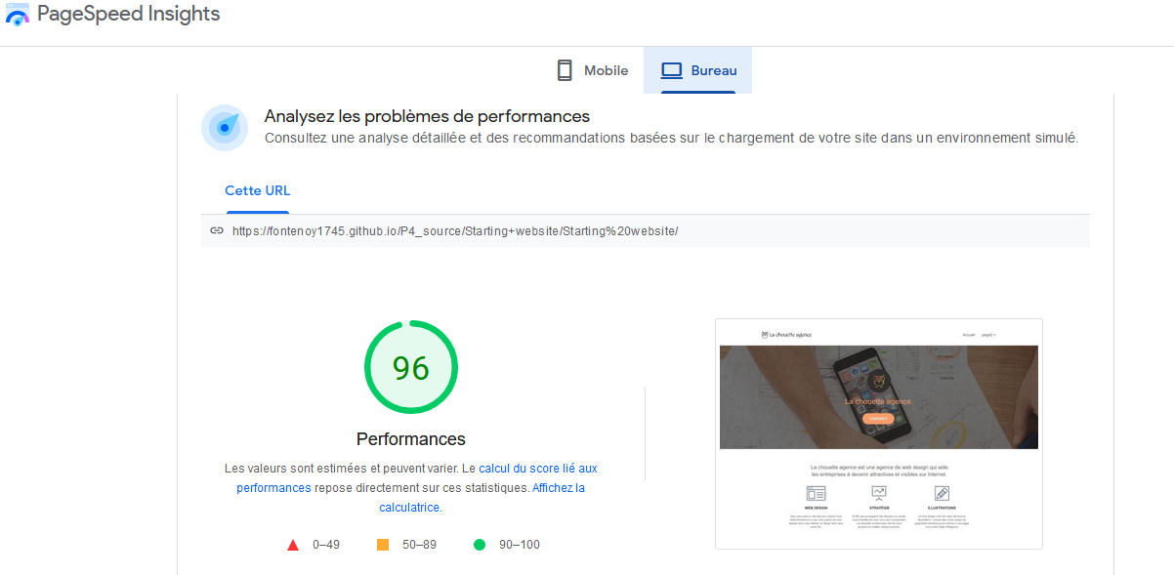
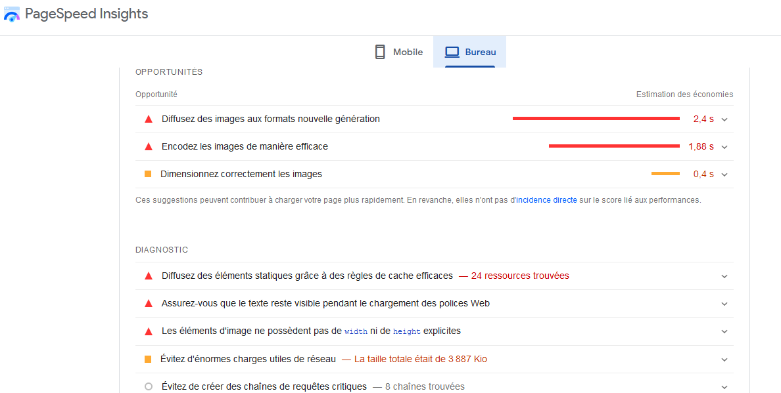
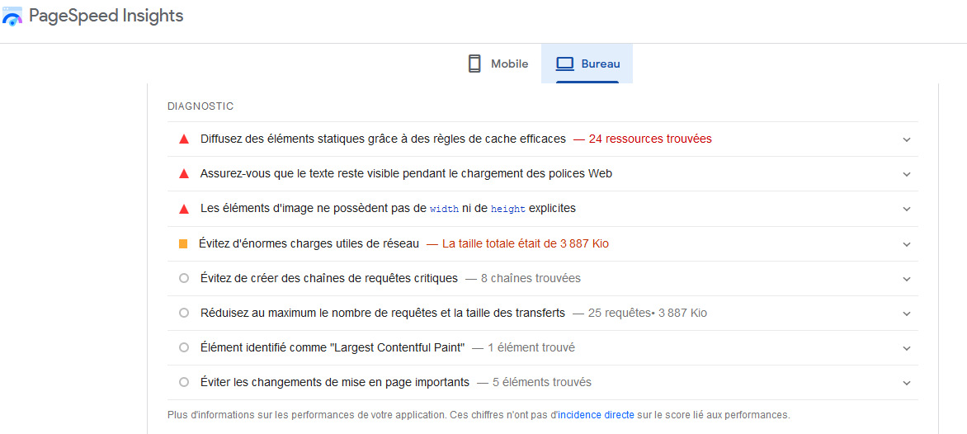
2. Analyse de l'existant en version desktop :

Slide 3
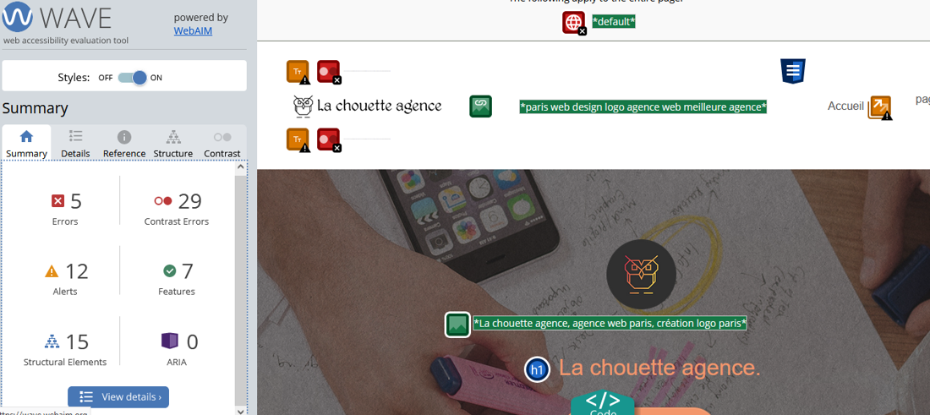
Analyse de l'existant avec l'application Wave (page 1du site)
Wave indique le type d'erreurs liées au SEO et à l'accessibilité

Slide 4
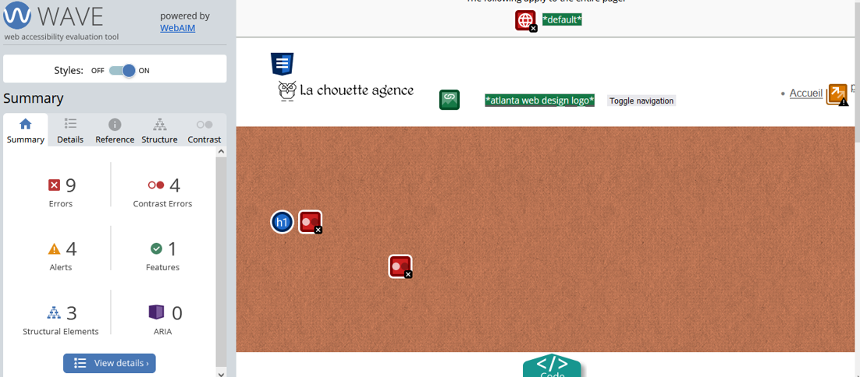
Analyse de l'existant avec Wave (page 2 du site)
La page 2 du site nécessite une amélioration de l'accessibilité

Slide 5
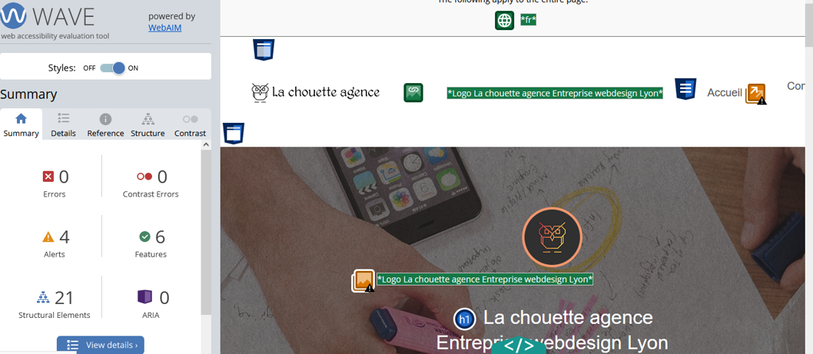
Améliorations apportées avec Wave (page 1)
La performance du site La chouette agence et son optimisation :

Slide 6
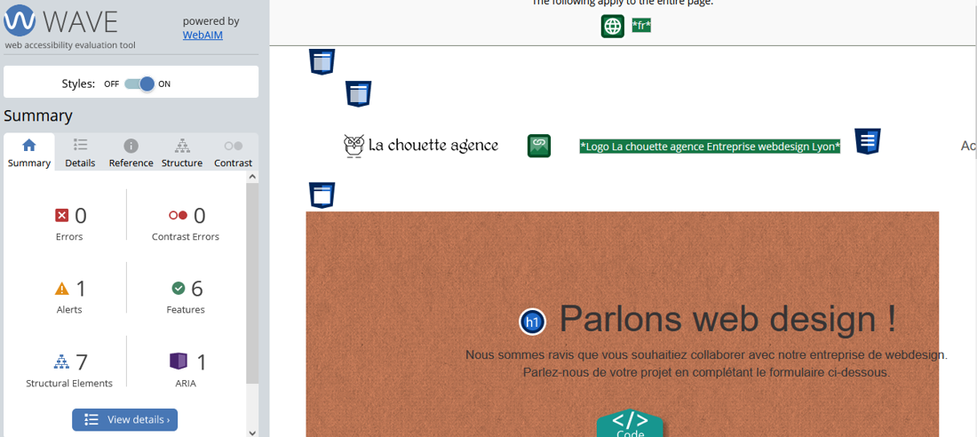
Améliorations apportées avec Wave (page 2)
Le rendu du site pour le client est beaucoup plus confortable :

Slide 7
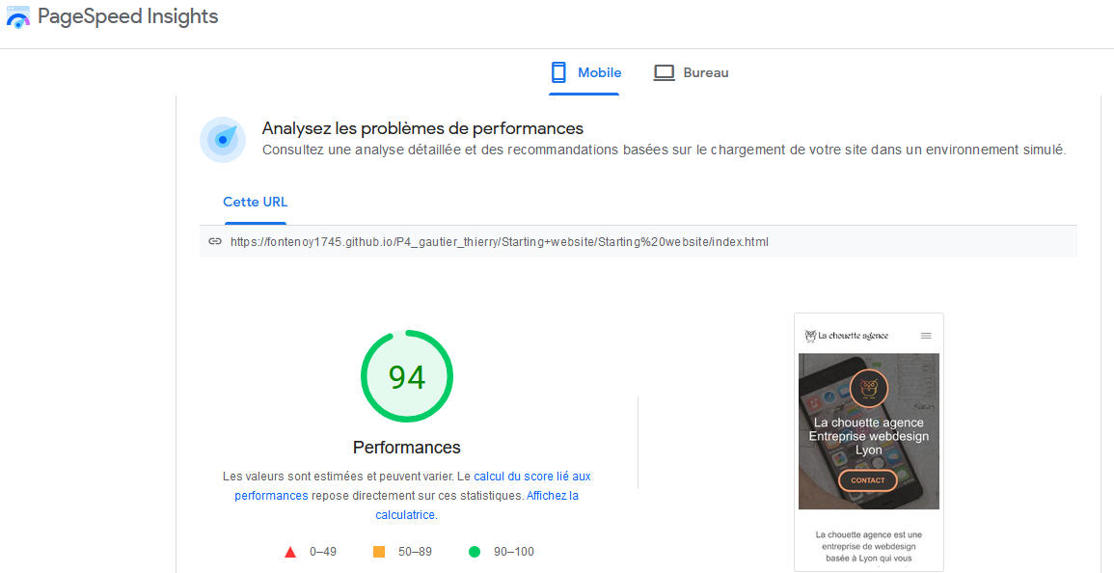
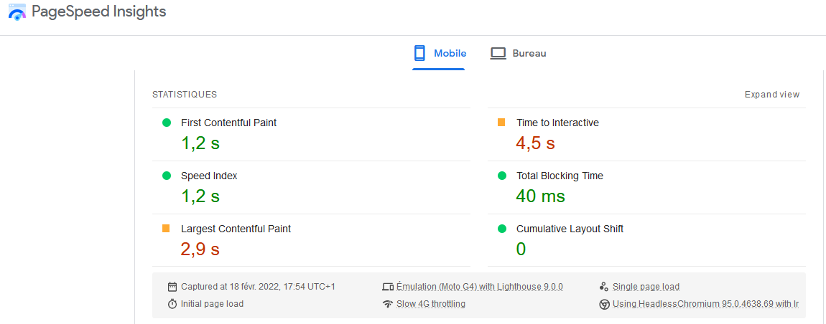
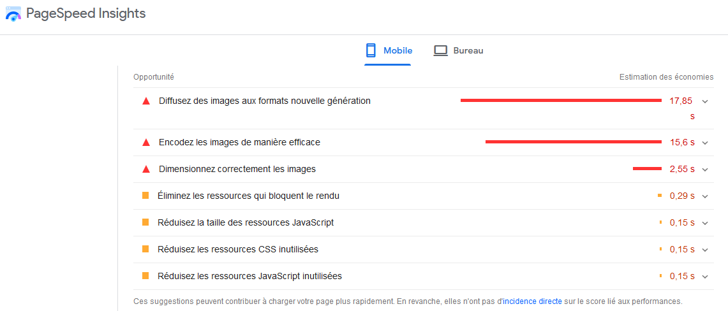
3. Optimisations proposées en version mobile :
SEO et accessibilité - Détail de l'optimisation apportée à la version mobile "La chouette agence" :
- Amélioration des performances : Indice 94 après comparativement à 68 avant,
- Images 1 et 2 améliorées avec des versions plus légères passées de JPEG à BMP,
- Référencement de la langue française,
- Reprise du code CSS pour améliorer la version responsive, le mobile étant en vogue aujourd'hui,
- Ajout d'animations et reprise des couleurs pour améliorer l'accessibilité des malvoyants en révisant aussi la convivialité,
- Reprise du codage html pour inscrire du texte en lieu et place d'images pour un meilleur crawling,
- Topic accessibilité : Ajout d'une localisation Google avec un plan d'accès.
Nota : Utilisation de Wave pour le constat SEO et de Google Page Speed pour mesurer l'optimisation

Slide 8
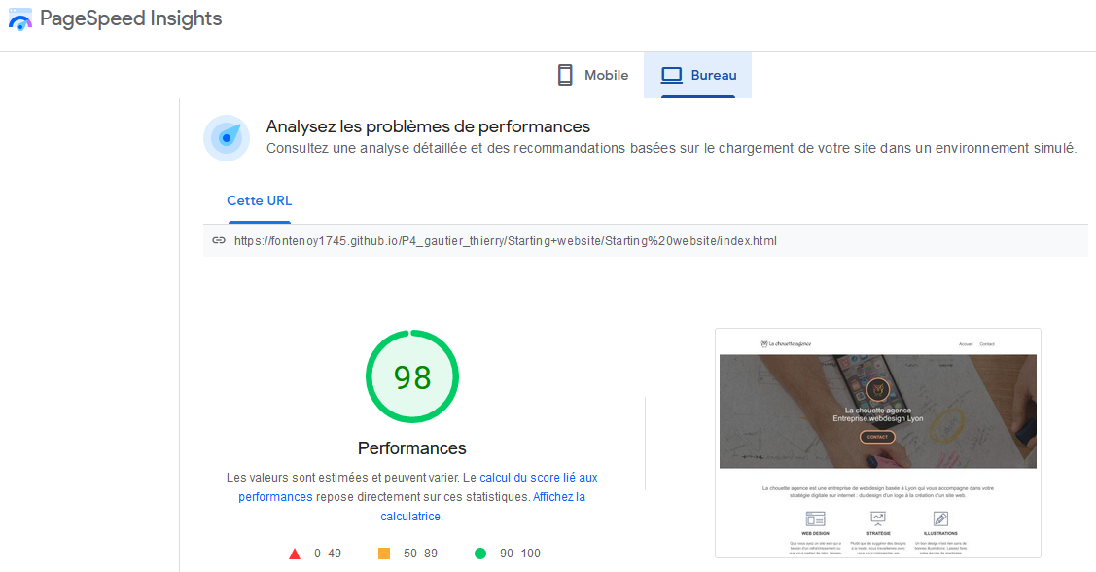
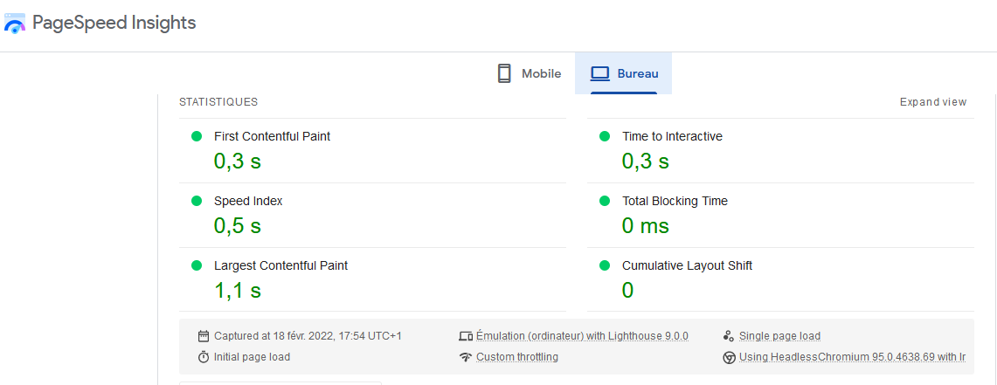
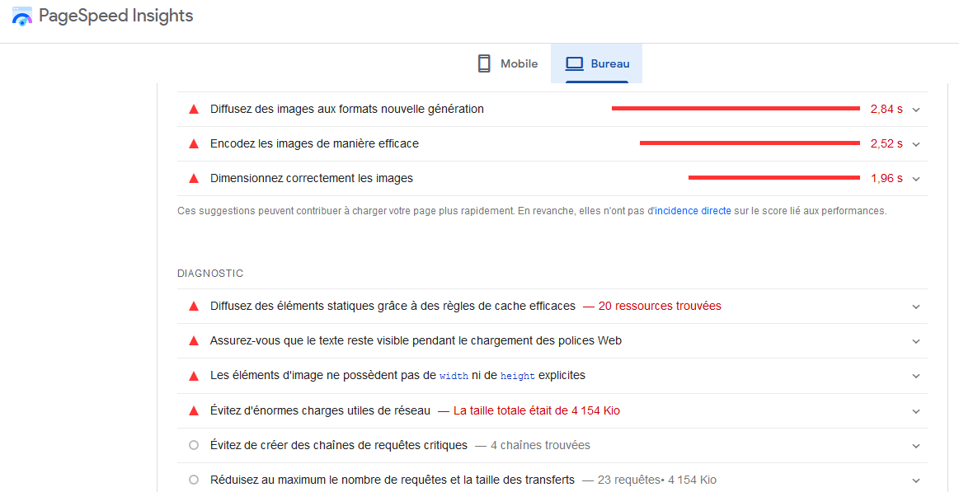
4. Optimisations proposées en version desktop :
SEO et accessibilité - Détail de l'optimisation apportée à la version Desktop "La chouette agence" :
- Amélioration des performances : Indice 96 après comparativement à 94 avant,
- Le site était déjà travaillé en version desktop mais pas en mobile,
- Référencement de la langue française,
- Ajout d'animations et reprise des couleurs pour améliorer l'accessibilité des malvoyants en révisant aussi la convivialité,
- Reprise du codage html pour inscrire du texte en lieu et place d'images pour un meilleur crawling,
- Disparition du ralentissement des échanges de fichiers (cumulative layout shifts)
- Topic accessibilité : Ajout d'une localisation Google avec un plan d'accès.
Nota : Utilisation de Wave pour le constat SEO et de Google Page Speed pour mesurer l'optimisation

